Slide 1
Identifikovanje stanja znanja

Slide 2
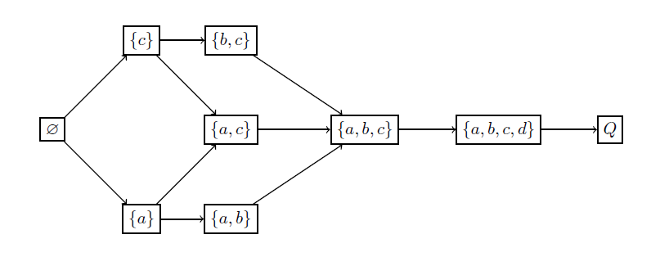
Naivni pristup – nema slučajnih grešaka i srećnih pogodaka

Slide 3
Naivni pristup – nema slučajnih grešaka i srećnih pogodaka
Prvo pitanje je pitanje b
Ako je učenik pogrešno odgovorio, onda treba testirati samo ona stanja znanja u kojima ne postoji b
Sledeće pitanje je a
Ako je učenik tačno odgovorio, onda treba testirati samo stanja znanja koja sadrže a, a koja ne sadrže b
Sledeće pitanje je c
Ako je učenik tačno odgovorio , onda je stanje znanja {a, c}

Slide 4
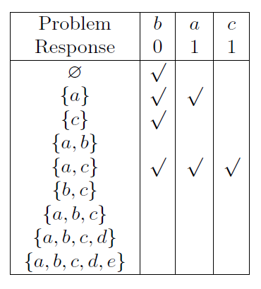
Naivni pristup – nema slučajnih grešaka i srećnih pogodaka

Slide 5
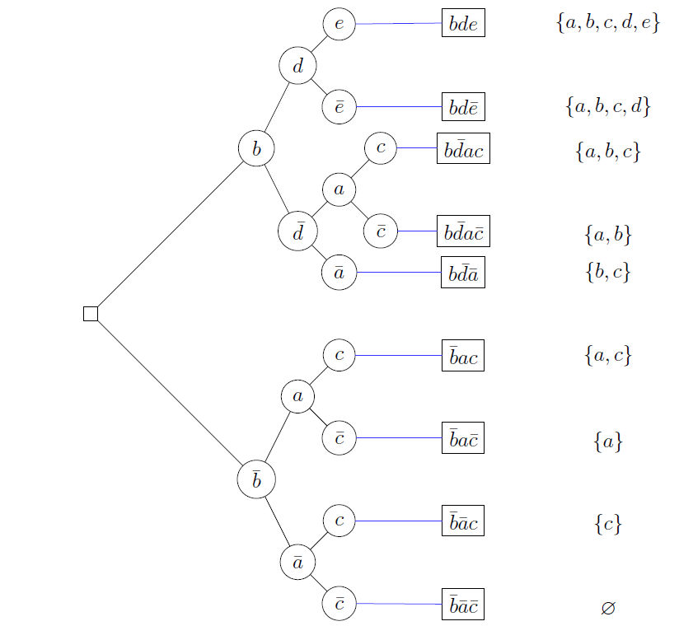
Naivni pristup – binarno stablo odlučivanja

Slide 6
Naivni pristup – nema slučajnih grešaka i srećnih pogodaka
Odgovor na svako pitanje prilikom testiranja smanjuje skup potencijalnih stanja znanja
Vidimo da se problem testiranja može svesti na binarno stablo odlučivanja
Ako imamo 5 pitanja u domenu, u proseku treba postaviti 3 2/9 pitanja da bi se identifikovalo stanje znanja
Nedostatak ove procedure je u tome što zanemaruje slučajne greške i srećne pogotke

Slide 7
Stohastička Markovljeva procedura
U koraku n sve informacije prikupljene u koracima 1 do n-1 se sumiraju u funkciju verodostojnosti koja dodeljuje verodostojnost svakom stanju znanja
Ova funkcija verodostojnosti se koristi da bi se odabralo sledeće pitanje
Pravilo odabira pitanja (Questioning Rule)
Posmatra se učenikov odgovor i pretpostavlja da je on posledica stanja znanja u kom se učenik nalazi.
Pri tome se u obzir mogu uzeti i greške i pogađanja
Pravilo odgovaranja (Response Rule)
Ažuriraju se verodostojnosti stanja znanja
Pravilo ažuriranja (Updating Rule)

Slide 8
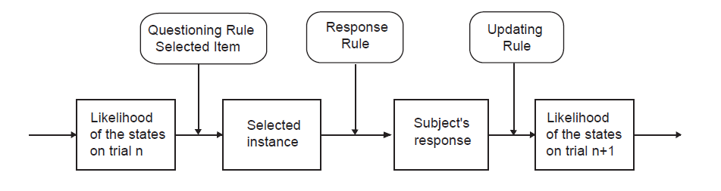
Stohastička Markovljeva procedura

Slide 9
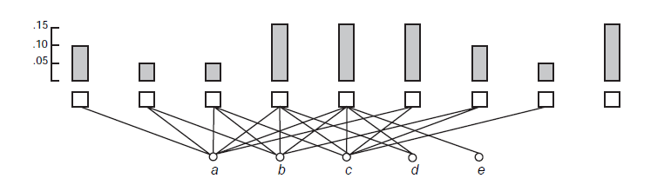
Stohastička Markovljeva procedura
Posmatramo probabilistički prostor znanja, u kom je svakom stanju znanja dodeljena verovatnoća
Verovatnoća je srazmerna broju učenika koji se nalaze u tom stanju znanja

Slide 10
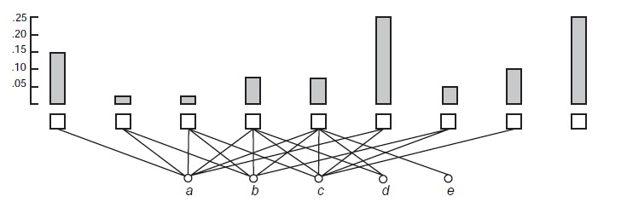
Stohastička Markovljeva procedura
Postavljamo pitanje b i učenik daje netačan odgovor
Primenjuje se operator koji smanjuje verodostojnosti stanjima znanja u kojima postoji b, a povećava verodostojnosti stanja znanja u kojima ne postoji b

Slide 11
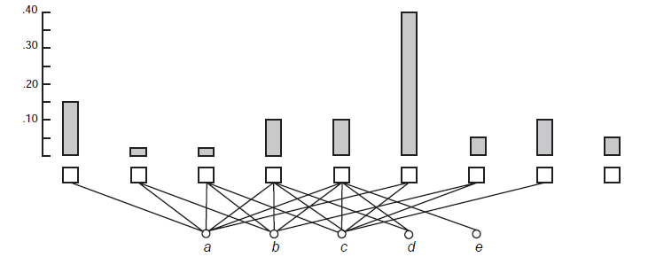
Stohastička Markovljeva procedura
Postavljaju se pitanja a i c i odgovori su tačni
Ažuriraju se verodostojnosti

Slide 12
Stohastička Markovljeva procedura
U ovom primeru na kraju je dobije isti rezultat kao u naivnom pristupu, samo je manje „sirov“
Stanje znanja nije naprosto eliminisano, nego je smanjena verodostojnost stanja znanja
Kako bi se mogao implementirati ovaj algoritam?

Slide 13
Literatura
Falmagne, Jean-Claude, and Jean-Paul Doignon. Learning spaces: Interdisciplinary applied mathematics. Springer Science & Business Media, 2010.
Falmagne, J‐Cl, and J‐P. Doignon. "A class of stochastic procedures for the assessment of knowledge." British Journal of Mathematical and Statistical Psychology 41.1 (1988): 1-23.

